Slide 1
РАЗРАБОТКА ДЕСКТОПНОГО ПРИЛОЖЕНИЯ ДЛЯ РАСЧЕТА МАРШРУТА СЕЛЬСКОХОЗЯЙСТВЕННОГО ДРОНА ПО ИМЕЮЩИМСЯ ХАРАКТЕРИСТИКАМ
МИНИСТЕРСТВО НАУКИ И ВЫСШЕГО ОБРАЗОВАНИЯ РОССИЙСКОЙ ФЕДЕРАЦИИ Федеральное государственное автономное образовательное учреждение высшего профессионального образования «Южно-Уральский государственный университет (национальный исследовательский университет)» Высшая школа электроники и компьютерных наук Кафедра системного программирования
Научный руководитель:
д.ф.-м.н., доцент, профессор каф. СП
Макаровских Т.А.
Автор:
студент группы КЭ-303
Е.В. Ращупкин
Челябинск, 2023 г.

Slide 2
ЦЕЛЬ И ЗАДАЧИ
Цель работы:
Разработка десктопного приложения для расчета маршрута сельскохозяйственного дрона по имеющимся характеристикам
Задачи:
Выполнить анализ предметной области и произвести обзор существующих решений;
Спроектировать приложение;
Реализовать;
Выполнить тестирование.

Slide 3
АКТУАЛЬНОСТЬ
Актуальность данной работы обусловлена растущим интересом к применению беспилотных летательных аппаратов (БПЛА) в сельском хозяйстве и необходимостью развития точного земледелия. В частности, дроны используются для мониторинга урожая и создания точных карт полей, что является ключевым сегментом "умного сельского хозяйства".
Преимущества:
Повышении эффективности использования БПЛА;
Сокращение затраты на выезд специалистов;
Скорость и точность предварительной оценки затрат на выезд специалистов.

Slide 4
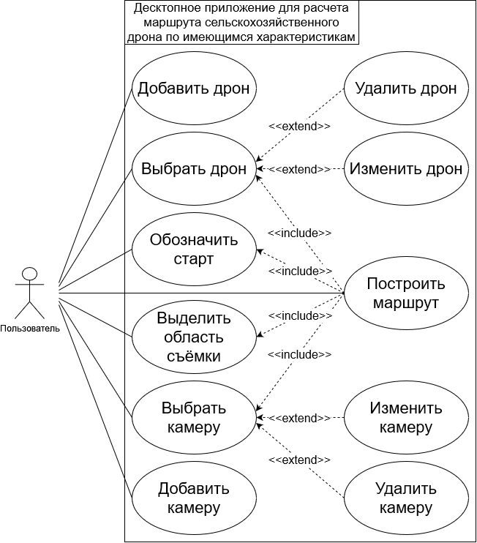
ДИАГРАММА ВАРИАНТОВ ИСПОЛЬЗОВАНИЯ

Slide 5
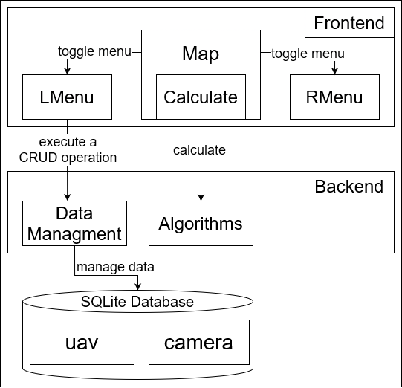
ДИАГРАММА КОМПОНЕНТОВ СИСТЕМЫ

Slide 6
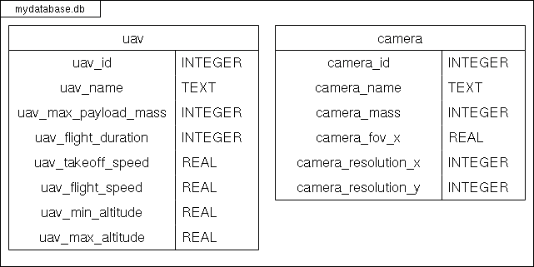
МОДЕЛЬ БАЗЫ ДАННЫХ

Slide 7
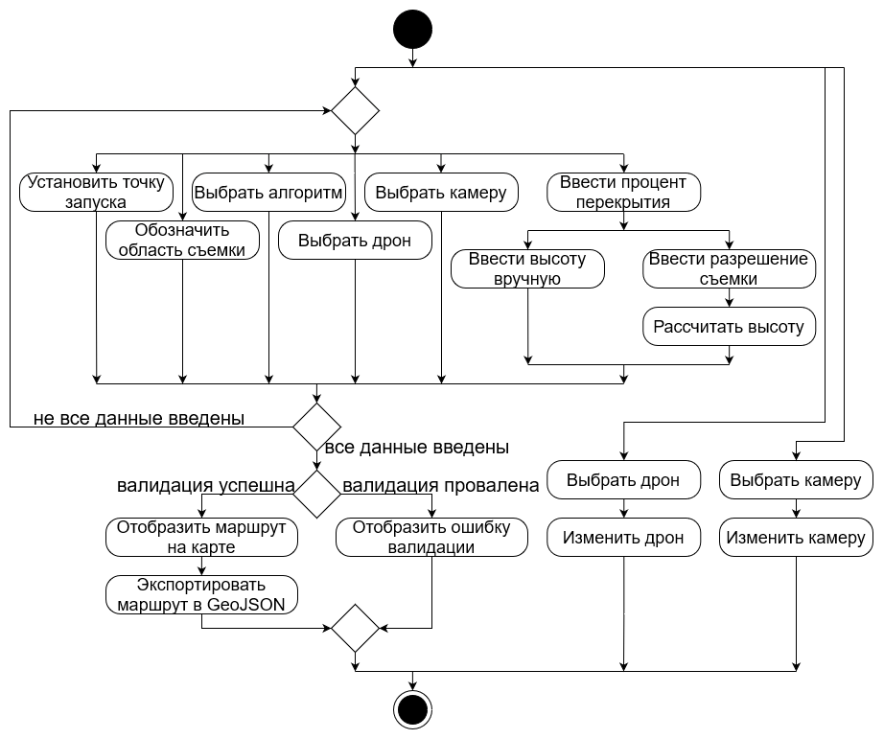
ДИАГРАММА ДЕЯТЕЛЬНОСТИ

Slide 8
ИСПОЛЬЗУЕМЫЕ ТЕХНОЛОГИИ
Фреймворк: Tauri.
Язык программирования бэкенда: Rust.
База данных: Sqlite.
Фреймворк фронтенда: Svelte.
Язык программирования фронтенда: TypeScript.
Библиотека для отображения карты: OpenLayers.

Slide 9
ОСНОВНЫЕ РЕЗУЛЬТАТЫ

Slide 10
ОСНОВНЫЕ РЕЗУЛЬТАТЫ

